Slide 1
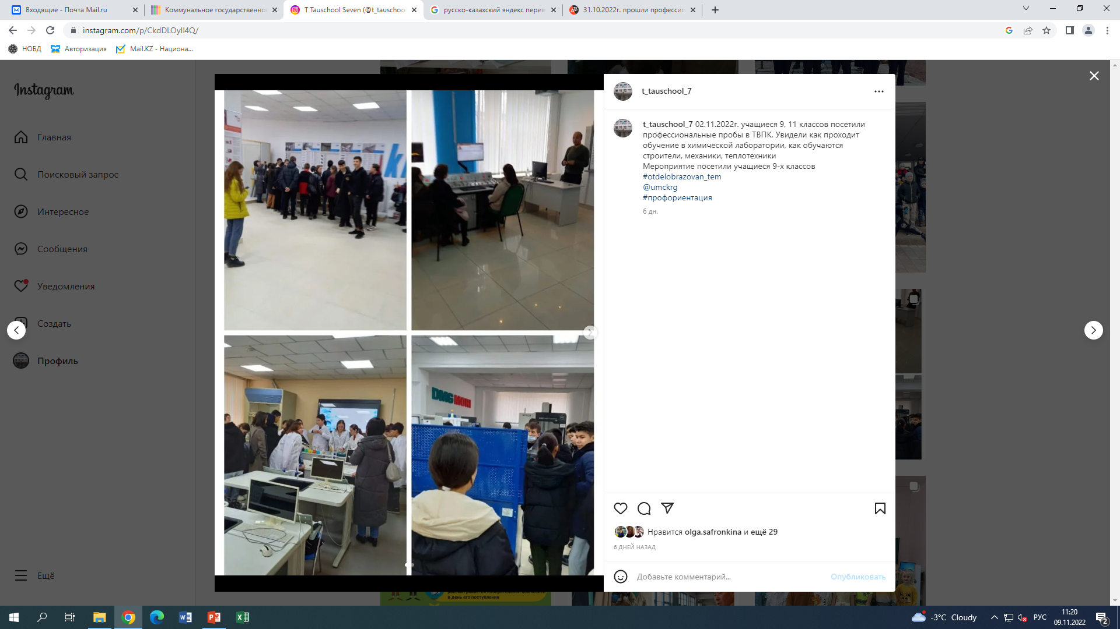
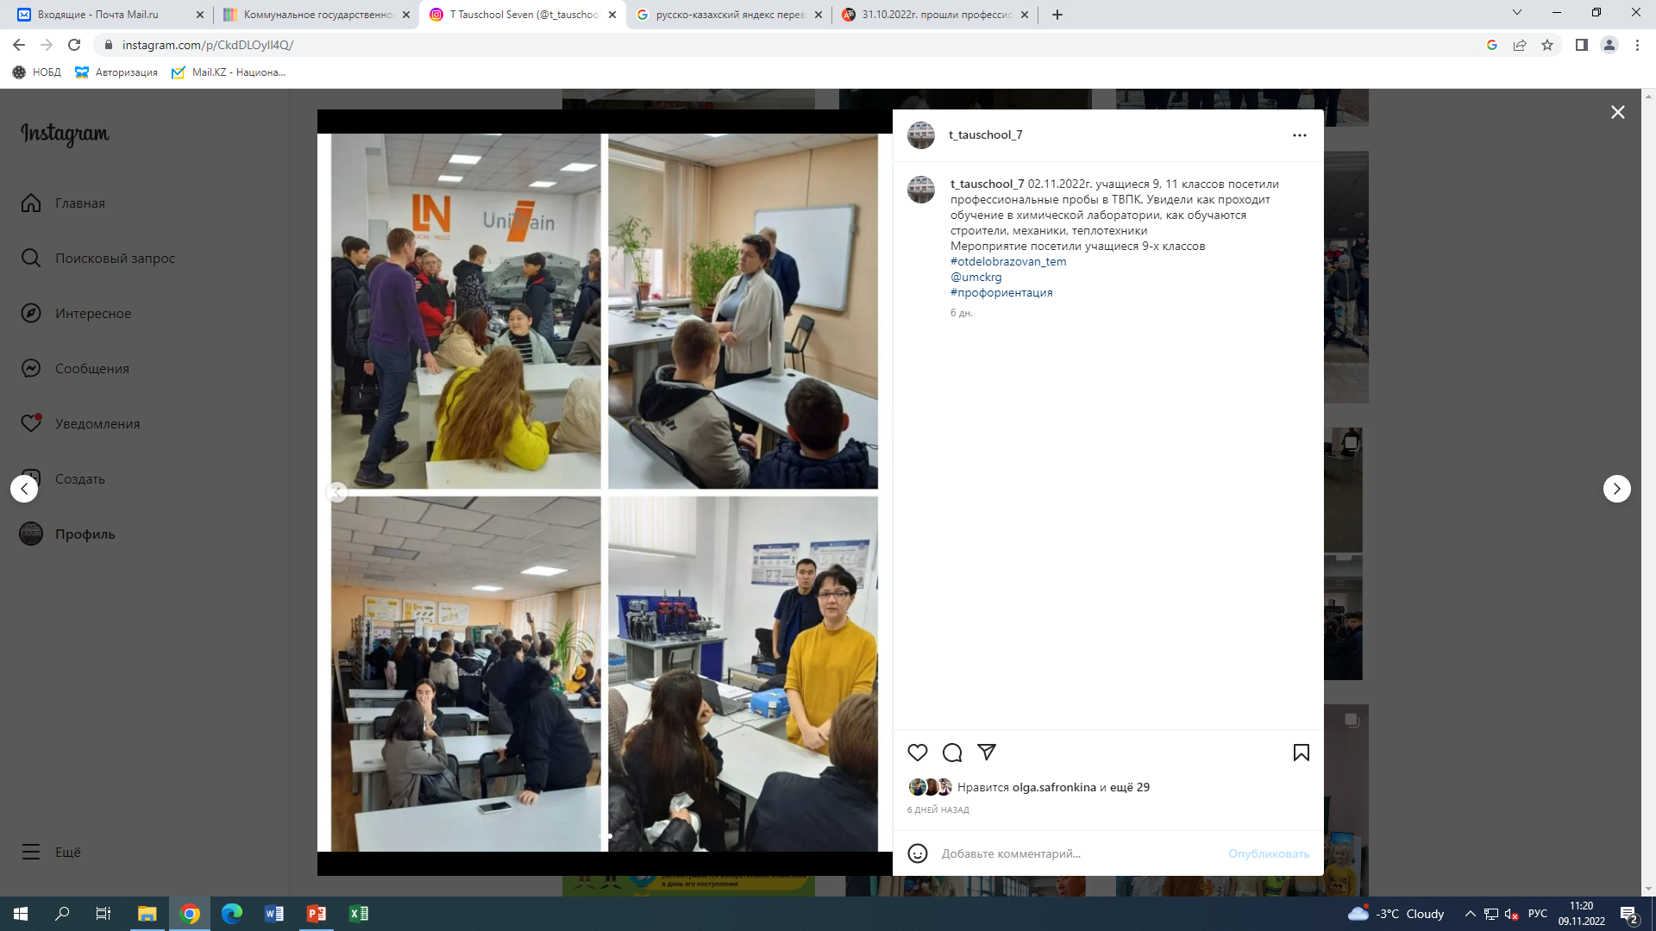
02.11.2022г. учащиеся 9, 11 классов посетили профессиональные пробы в ТВПК. Увидели как проходит обучение в химической лаборатории, как обучаются строители, механики, теплотехники
Профессиональные пробы
02.11.2022 ж. 9, 11 сынып оқушылары ТЖПК-да кәсіби сынамаларға қатысты. Біз химия зертханасында оқытудың қалай өтіп жатқанын, құрылысшылар, механиктер, жылу техниктері қалай оқытылатынын көрдік

